Slide 1
DESCARTES (1596-1650) Y PASCAL (1623-1662)
PENSAR EL ACCESO A DIOS

Slide 2
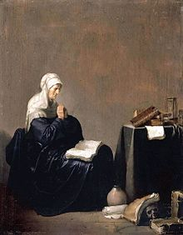
El contexto
En el siglo XVII occidental nos encontramos con un especial esfuerzo por expresar qué es Dios.
La escolástica ha llegado a sus límites y para este entonces ya lleva mucho tiempo en un proceso de franca decadencia.
Descartes y Pascal, pero también otros como Spinoza, Bossuet, Malebranche y Leibniz (entre otros) ensayan caminos de acceso a Dios.

Slide 3
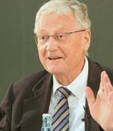
La posición de Descartes
El brillante teólogo Eberhard Jüngel ha sostenido que Descartes es el padre del ateísmo contemporáneo.
La afirmación parece exagerada, pero puede ayudar a comprensión lo que hace Descartes y las consecuencias de su investigación.

Slide 4
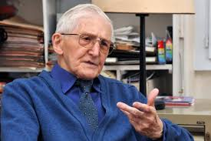
La posición de Descartes
El crimen de Descartes habría sido el de extraer una idea de Dios y de aislarla como idea
El extraordinario teólogo Joseph Moingt responde a Jüngel para recordar que lo único que hizo Descartes fue aislar la idea de Dios al separar esencia y existencia.

Slide 5

La posición de Descartes
Dios es una evidencia, una certeza racional.
La duda como método descubre la certeza (lógica) del ego antes que la de Dios, pero esta última es una certeza metafísica anterior al ego.
En la tercera meditación Dios es reconocido como idea de infinito.

Slide 6

La posición de Descartes
Anterioridad de la idea de Dios
“Soy una cosa que piensa”, pero ¿sé también lo que se requiere para tener certeza de cualquier otra cosa?
Descartes ofrece tres pruebas de la existencia de Dios
Lo finito no es causa de lo Infinito
Dependencia de mi existencia
La existencia es una perfección que no puede faltar a Dios
El supuesto y conclusión de éstas es que Dios es una evidencia racional

Slide 7
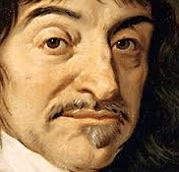
La posición de Descartes
Como se puede reconocer, Descartes propone acceder a Dios de una manera racional:
Si yo soy capaz de pensarme y descubro en mí la idea de infinito y, al mismo tiempo, reconozco que no puedo ser origen de esta idea de infinito, tiene que proceder de fuera de mí, es decir de Dios mismo.

Slide 8
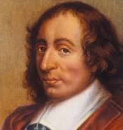
La posición de Pascal
La aparente enemistad que Pascal tiene con Descartes ha hecho que se le ponga en la posición diametralmente opuesta a la primera.
Así, si Dios es una evidencia racional para Descartes, para Pascal sería un Dios del corazón al que se accede por los sentimientos.
A estas alturas parecería legítimo indagar si Pascal es un existencialista prematuro.
Aunque Pascal subraya la inautenticidad del dios de los filósofos, no hay que ponerlo en las antípodas del dios racional cartesiano.

Slide 9
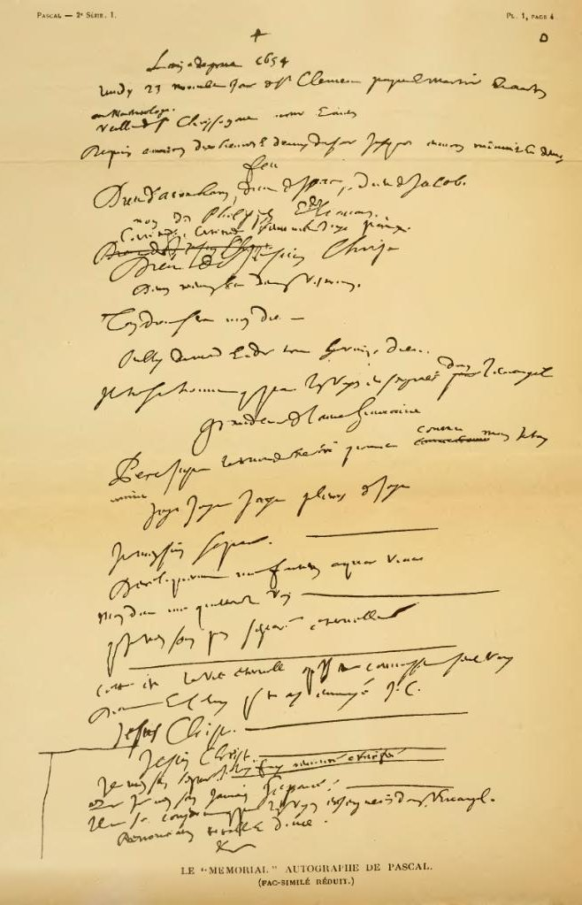
La posición de Pascal
En su célebre memorial por el que recuerda un episodio de profunda conversión personal, Pascal deja testimonio del hallazgo del Dios de Abraham, Isaac y Jacob que nada tiene que ver con el de los filósofos.
Los filósofos confeccionan un dios a su medida en un exceso de soberbia. Las pruebas para “demostrar” a Dios son un engaño y una pérdida de tiempo, la única prueba válida es el testimonio de otros.

Slide 10
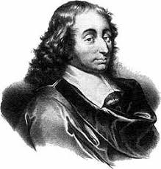
La posición de Pascal
El rechazo de las pruebas de Dios descansa sobre tres niveles:
Teológico: es el principal y del cual se siguen los otros dos. Se trata del hecho del pecado original que nos impide conocer la verdad y hacer el bien.
Antropológico: hay en el hombre una antropología limitada en el orden de conocimiento de Dios;
Filosófico: Dios se esconde. No es un Dios escondido, sino que se esconde.
Hay, sin embargo, pruebas morales o históricas, como se ha dicho, el testimonio que nos muestra el Dios de la caridad.

Slide 11
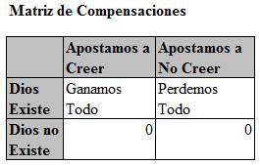
La posición de Pascal
La apuesta de Pascal
Pero debe quedar claro que la religión no es de ninguna manera irracional.
La religión no suprime la razón y es necesario enseñar el amor a ella por la razón y no por el temor.
Asimismo, la apuesta que propone Pascal es racional y NO es una prueba, pero conduce a una opción vital.
Cuando creemos en Dios no perdemos nada; en cambio, podemos ganarlo todo.

Slide 12
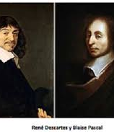
Conclusión
El acceso a Dios en ambas tesis se produce a través de la razón.
En el caso de Descartes a través de una figura racional lógica de la razón; mientras que en Pascal al apelar a la dimensión razonable de la razón.
En todo caso, sus acercamientos a Dios reflejan la efervecencia de un tema que se va haciendo cada vez más complejo.

